Slide 2
فصل هفتم
اکتساب واجرای مهارتهای ورزشی
از صفحه 171 تا 181
دانشگاه شهید چمران اهواز
تهیه کننده :صادق فلیحی
استاد مربوطه: دکتر رسول عابدان زاده
سال تحصیلی 98/99

Slide 3
روان شناسی بوم شناختی وبرنامه حرکتی:
طرفداران نظریه پردازش اطلاعات CNS رامهمترین بخش در کنترل حرکتی می دانند.
روان شناسان بوم شناختی آن را صرفآ مسئول تنظیم هدف با توجه آنچه فرد می خواهدانجام دهد.
اینها معتقدند که هرمهارتی تحت تاثیرمحدود کننده ها قرار دارد.
برای مثال غلت از جلو،قوانین مربوط به حرکات،همان محدودیت های تکلیف هستند.
قدرت وضعف جسمانی ،محدویت کننده های ارگانیسمی(فردی)هستند.
محدودیتهای ارگانیسیمی مهمترین عامل درکنترل حرکتی هستند.

Slide 4
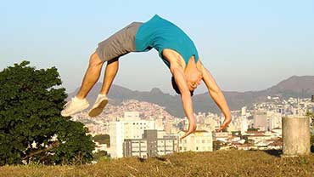
اینکه چرا الگوهای حرکتی درافراد مختلف با هم متفاوت هستند؟
به خود سازمانی بودن کنترل حرکات مربوط می شود.
طرفداران روان شناسی بوم شناختی برای توصیف خود سازمانی،اغلب به این
نکته اشاره می کند که چگونه اعضای متفاوت بدن با یکدیگر کارمی کنند.
طرفداران روان شناسی بوم شناختی بیشترین به اصل کمترین تلاش اعتقاد دارند.

Slide 5
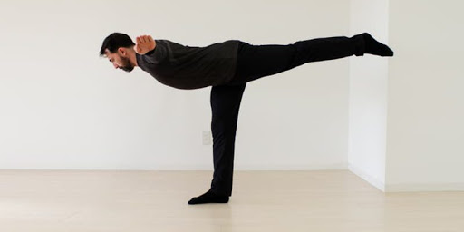
برای اینکه چگونگی خود سازمانی عضلات ومفاصل در هنگام تعادل مشاهده کنیم:
بهترین ایستادن بر روی یک پا وخم شدن به سمت جلو می باشد.
پای دیگر به طور خودکا به سمت عقب حرکت می کنند،تااز سقوط جلوگیری کنند.
دست ها هم به طور خودکاربه سمت اطراف باز می شود ،تا تعادل برقرار شود.

Slide 6
نظریه روان شناسی بوم شناختی درمورد یک برنامه حرکتی:
ایجاد یک برنامه حرکتی وحتی یک برنامه حرکتی تعمیم یافته ، فرد قادربه
توضیح چگونگی کنترل این همه عضله ومفصل وعصب نخواهد بود.
انها معتقدند کهCNS نمی تواند این همه ساختار را کنترل نمایند.
بیشتر از قوانین فیزیک وزیست شناسی تبعیت می کنند.
انها پذیرفته اند که هم فعالی a-y وکنترل مخچه ای واقعیت دارد.
معتقدند که کنترل حرکتی به وسیله خود سازمانی عضلات ،مفاصل،واعصاب ،بهتر توصیه می گردد.
معتقدند که کنترل حرکتی به وسیله خود سازمانی عضلات ،مفاصل،واعصاب ،بهتر توصیه می گردد.

Slide 7
راهنمایی بینایی حرکت:
طرفداران روان شناسی بوم شناختی وپردازش اطلاعات هر دو تا که بینایی که مهمترین حس ،اعتقاد دارند.
روان شناسان بوم شناختی از واژه حس عمیق بینایی استفاده می کنند.
روان شناسان بوم شناختی از نظریه سیستم های کنشی(برای توضیح بیشترنقش بینایی)برای کنترل حرکت مطرح نمودنند.

Slide 8
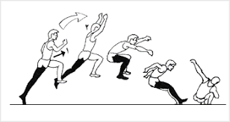
چگونه حرکت یک شی ،اطلاعات لازم را در مورد گرفتن آن از طریق ضریب تاو برسی کنیم:
کاربرد ضریب تاودرهنگام حرکت به سمت هدف ثابت ویا متحرک است.
لی،لیشمان،توماس از حرکت پرش طول به عنوان یک مثال استفاده نمودند
لی به این نتیجه رسیدکه دور خیز در مرحله آخر (که ورزشکاران سعی می کند برای زدن ضربه به تخته پرش اصلاحاتی را ایجاد نماید) بدون تغییر باقی می مانند.

Slide 9
نقاط ضعف وقوت دونظریه پردازش اطلاعات وروانشناسی بوم شناختی:
سازمانی آوران در قشرحرکتی که مهمترین عامل در پردازش اطلاعات معتقدند آنچه سازماندهی می شوند دستور العمل مربوط به حرکت نه فرمان عضلانی خاص
یکی از بزرگترین انتقادات به نظریه پردازش اطلاعات ناتوانی در توضیح کافی در موردکنترل حرکات بسیارسریع
دومین انتقاد وارده به نظریه پردازش اطلاعات ،توضیح کنترل حرکتی بر اساس مشکل انباشتگی
یکی از بزرگترین انتقاداتی که به نظریه روان شناسی بوم شناختی ،شکست در توضیح این مسئله است چگونه مهارتها با تمرین کردن پیشرفت می کند
درپاسخ به این اعتقاد،این نکته عنوان کردند که در اثر تمرین ،فراهم سازها را هماهنگ کرده وخودسازمانی بهتر انجام شود.

Slide 10
جدول توصیف کنترل حرکتی توسط نظریه های پردازش اطلاعات وروان شناسی بوم شناختی
 | نظریه پردازش اطلاعات | نظریه سیستم پویا
نقش سیستم عصبی مرکزی | 1-انتخاب دستورات مربوط به حرکت 2-ارئه فید فوروارد به عقده های قاعده ای و مخچه 3-نگهداری نتیجه حرکت در حافظه | 1-انتخاب اهداف کلی
نقش سیستم عصبی پیرامونی | 1-نخاع شوکی: الف: ارئه اطلاعات به عضله ها ب- کنترل تا حدودی به وسیله فید فوروارد (هم فعالی a-y) ج- برگرداندن اطلاعات به مخچه وقشر حسی | 1-سازماندهی حرکت انتخابی اعضای بدن 2-خودسازمانی اعضاء بدن 3-هماهنگ کردن فراهم سازها

Slide 11
نکات کلیدی
روان شناسی بوم شناختی وکنترل حرکتی
CNS تصمیم می گیرد که چه حرکتی انجام شود:
دستورات تولید شده توسط CNS کلی هستند (انها فقط به طور خلاصه می گویند که چه حرکتی باید انجام شود وبه جزئیات نمی پردازد)
حرکت به وسیله PNS کنترل می شود:
عضلات ،تاندونها واعصاب برای کنترل حرکت خود سازمانی می شود.
خود سازمانی بستگی به محدودیتهای تکلیف ،محیط وارگانیسم دارد:
محدودیت های محیطی به شرایطی که مهارت در بر روی پیست تارتان می طلبد. ان اجرا می شود، برمی گردند.برای مثال دویدن برروی ماسه خودسازمانی متفاوتی را درمقایسه با دویدن

Slide 12
محدودیت های تکلیف، عواملی ازقبیل قوانین مسابقات(برای مثال ،پریدن برروی یک پا در گام اخر پرش طول)ویا قوانین فیزیکی که برروی بهترین اجرای فرد تاثیر می گذارد.
محدودیت های ارگانیسمی خصوصیات جسمانی،روانی ،واحساسی فرد هستند.
محدودیت های ارگانیسمی متفاوت، یعنی اینکه خودسازمانی برای انجام یک مهارت یکسان دربین دوفرد متفاوت با هم فرق می کنند(برای مثال دویدن موریس گرین ومایکل جانسون)
خودسازمانی به ما این اجازه می دهد که درجات ازادی کنترل کنیم.
راهنمایی بینایی حرکت به وسیله متغیرتاو (زمان برخورد)کنترل می شود.

